Slide 1
HOFIM™ : Презентация изделия
Сегмент ПХГ и ГПА
MAN Diesel & Turbo Schweiz AG
Швейцария

Slide 2
Ограничение ответственности
Все сведения в данной презентации не имеют обязательной силы. Используемые данные приведены в информационных целях и могут изменяться без предварительного уведомления.
All data provided on the following slides is for information purposes only, explicitly non-binding and subject to changes without further notice.

Slide 3
HOFIM® обзор Разделы
1
Вступление
2
Сферы применения
3
Блочное исполнение и основные компоненты
4
Комплектный дизайн
5
Эксплуатационные преимущества
5
6
Техническое обслуживание
6
7
Референции
7
8
Заключение
8

Slide 4

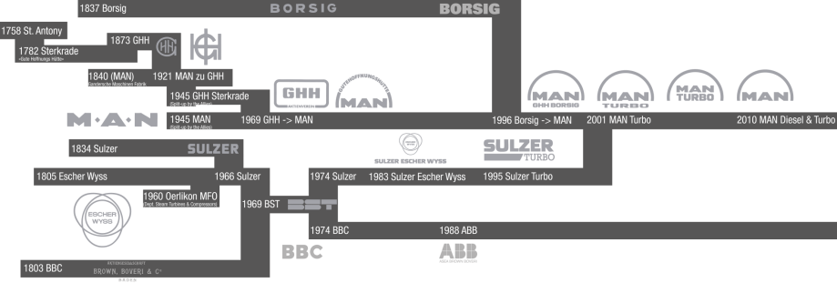
Энергетические решения MAN Diesel & Turbo – история компании

Slide 5
Вступление
1
Вступление
Основные преимущества
Исключение традиционных компонентов
5
6
7
8

Slide 6
Исключение традиционных компонентов
Традиционная конпоновка
Coupling
LP компрессор
Вентиляция
HP компрессор
Муфта
Муфта
Flare
Эл.мотор
Мультипликатор
Уплотнения
MOPICO® / HOFIM™
Без мультипликатора нет муфт
Без маслянной системы
Без уплотнений вала и обсл. системы
Без выбросов в окр.среду
Меньше фундамент/ меньше эл.мотор
HP компрессор
Эл.мотор
LP компрессор

Slide 7
Применение
2
Применения
Подземные хранилища газа (ПХГ)
Газотранспортная система
5
6
7
8

Slide 8
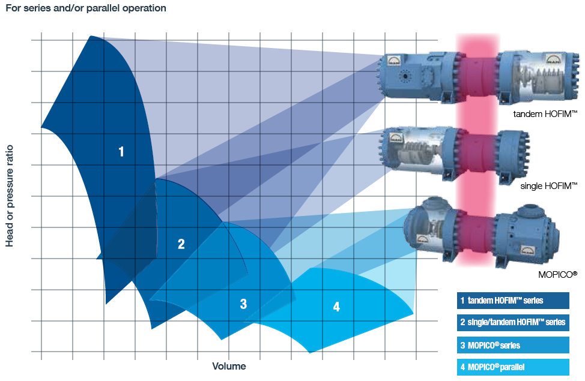
Применение для HOFIM™
Для последовательного и параллельного применения
Применение 1:
ПХГ
Высокая степень сжатия / Средний расход
8
4
Применение 2:
ГПА
Средняя степень сжатия/ Большой расход
Степень сжатия
2
Диапазон мощности(установки):
~ 4 ... ~ 18 MВт
(5‘300 ... 25‘400 об/мин)
1
Flow / Nm³/h

Slide 9
Компрессорная установка и основные компоненты
3
Компрессорная установка и основные компоненты
Модульная конструкция
Общий вид установки
Центробежный компрессор с верт. разъемом
Высокооборотный электромотор
5
Магнитный подвес
6
Частотно-регулируемый привод(VSDS)
7
8

Slide 10
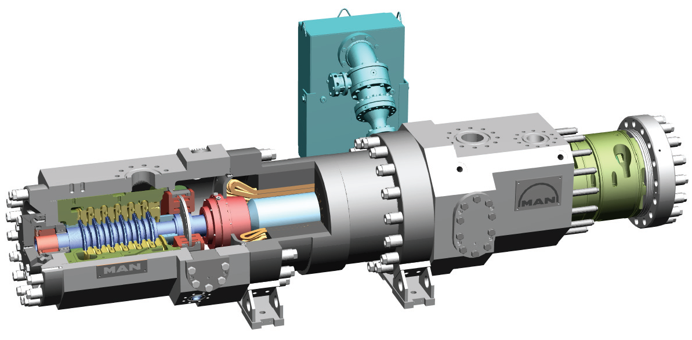
HOFIM™ устройство компрессора
Коробка выводов эл.двигателя
Картридж второй ступени
Радиальный магнитный подшипник
Штуцеры газа охлаждения
Осевой магнитный подшипник
Первая ступень компрессора
Ревизионная заглушка
Ротор с импеллерами
Штуцер охл.газа
Высокооборотный мотор

Slide 11
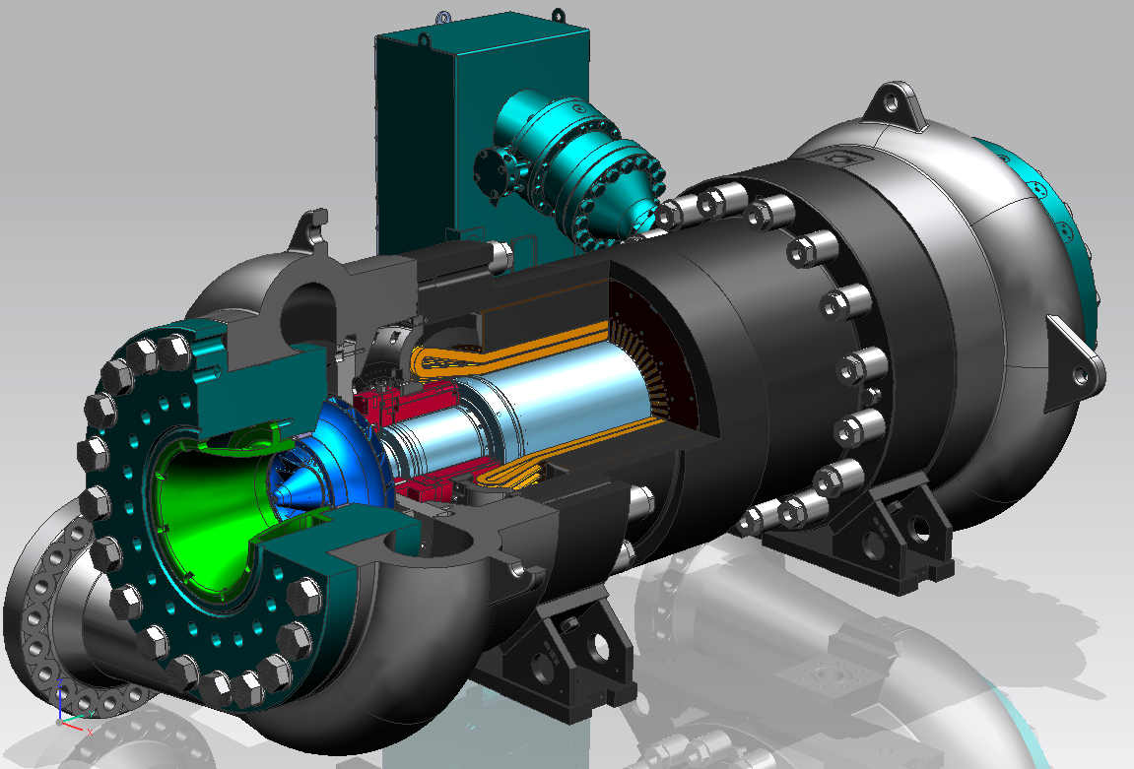
MOPICO®: Моноблочная конструкция
Штуцеры для охлаждающего газа
Магнитный подшипник (радиальные и осевые)
Вторая ступень компрессора
Электромотор
Вход второй ступени в компрессор
Первая ступень компрессора
Предвключен-ное колесо
Вход в компрессор
Выход компрессора

Slide 12
Комплектный дизайн
4
Комплектный дизайн
Схема монтажа
Площадь основания и вес
Система охлаждения
AMП система управления
5
Процедура испытаний
6
Сертификация ATEX
7
8

Slide 13
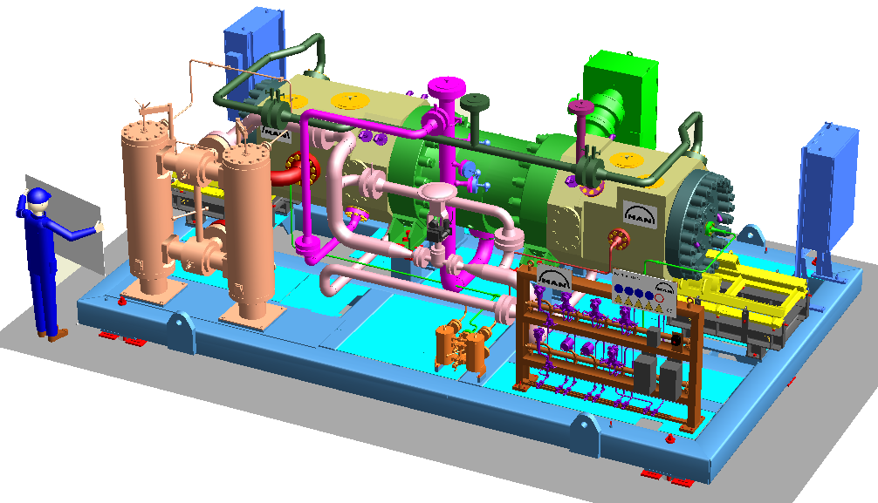
HOFIM™ Схема монтажа
Схема монтажа
Стандартизированная рама
Для параллельного или последовательного соединения
Минимальное пространство
Высокая энерговооруженность → снижение веса
Небольшой фундамент
Интегрированное управление магнитными подшипниками (АМВ)
Коробка выводов эл.двигателя
Отвод газа охлаждения
АМП шкаф управления
Фильтр охл. газа
Запорные элементы системы охл.
Опорная рама
Контрольные элементы

Slide 14
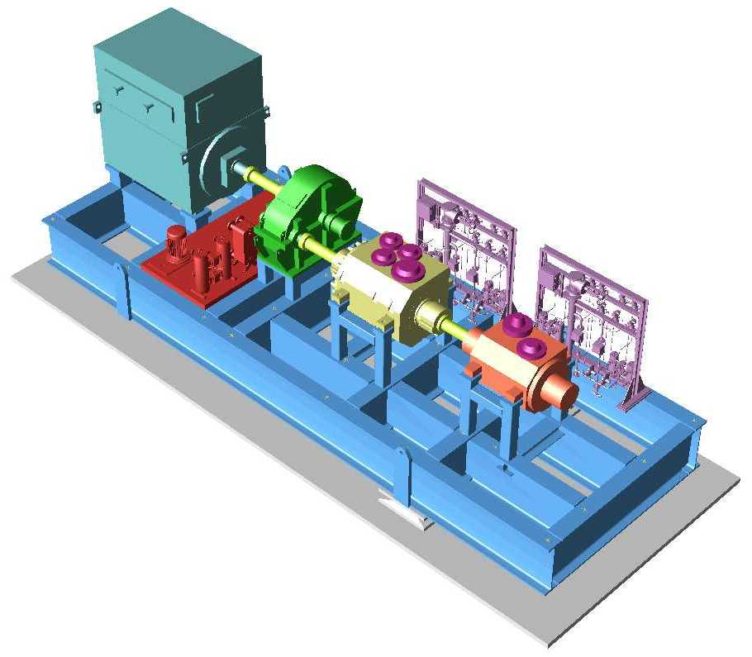
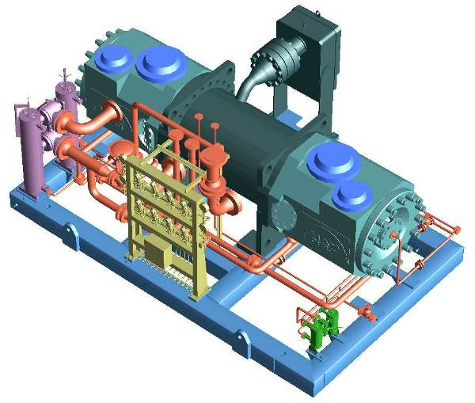
Площадь основания и вес
4200
2700
5‘700
4000
5
6
HOFIM:
2 x RB45
~ 12 MW
60 тн
7
14‘000
8
Традиционное решение:
RBZ35 + RB35
~ 12 MW
90 тн
4000

Slide 15
Преимущества в эксплуатации
4
Достоинства в использовании
Последовательное /Параллельное применение
Увеличенный рабочий диапазон
Быстрый запуск/выход на рабочий режим
Потребность в технологической воде/воздухе
5
Без выбросов
6
Дистанционное управление и диагностика
7
8

Slide 16

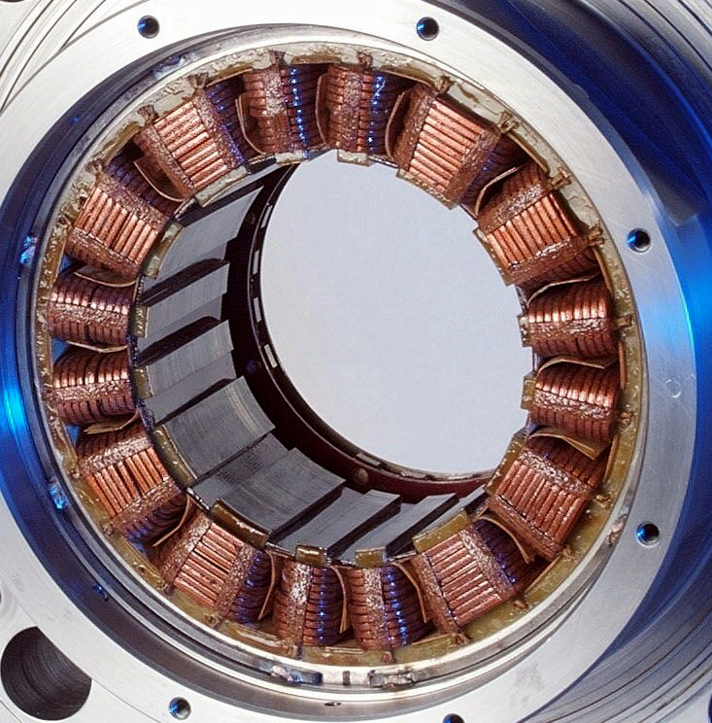
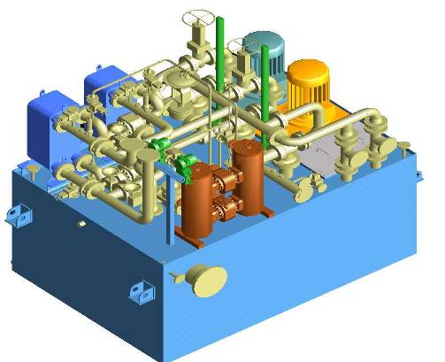
Быстрый запуск/выход на рабочий режим
AMП система:
При запуске: 1-2 мин самодиагностика 2-3 сек “Готовность к пуску”
время [ h ]
Масляная станция:
Обычная станция: ~ 7 часов
Unit „START“
При запуске: Подогрев 6’000 литров смазочного масла 15 kW подогревателем температуры с 10°C до 40°C
Во время работы: Термостатично 40°C

Slide 17
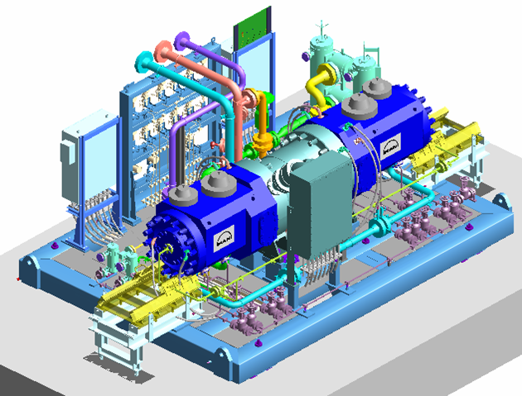
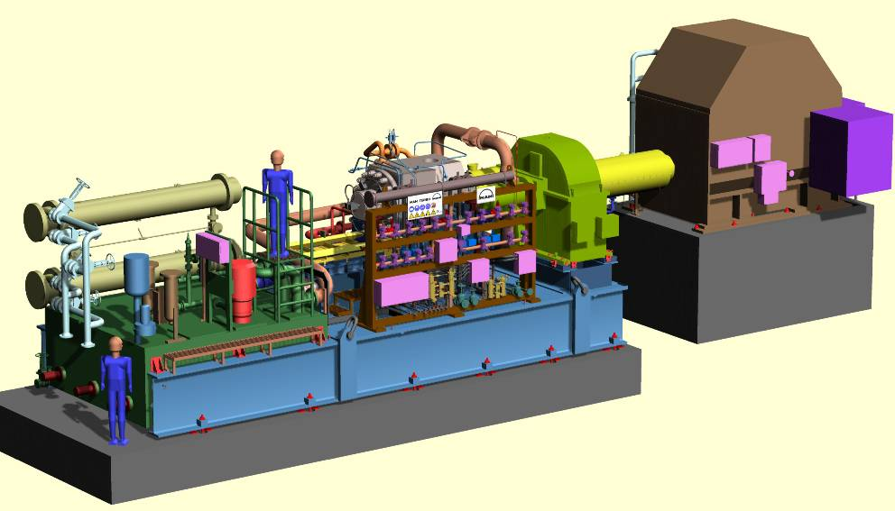
Потребность в технологической воде/воздухе HOFIM®
HOFIM™
Питание сети 400/230/110V
- 20%
Технический воздух
- 80%
Азот
- 100%
Обычная станция
Питание сети 400/230/110V
Технический воздух
Азот

Slide 18
Без выбросов
HOFIM™
Без смешения с воздухом
Без выбросов!
Нет протечек масла
Традиционная схема
Выброс в вентиляцию(режим&останов)
Эквивалентно CO₂ выбросам 400 автомобилей За 20 лет: 25 000 тн CO₂ / € 400‘000 квот EEX
Смешение с маслом(режим)
Смазывание(обслуживание)
Эквивалентно потреблению 150 автомобилей За 20 лет: 20 000 литров смазки/ € 50‘000

Slide 19
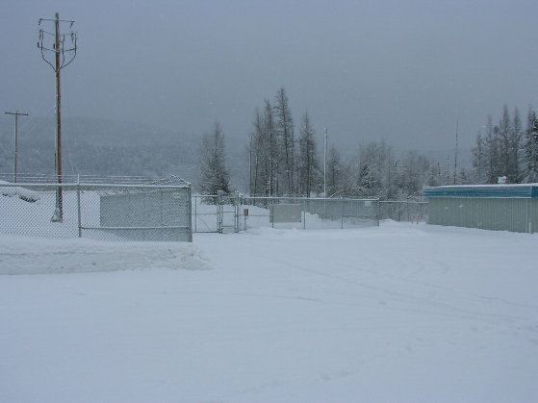
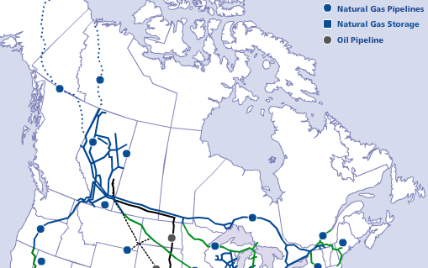
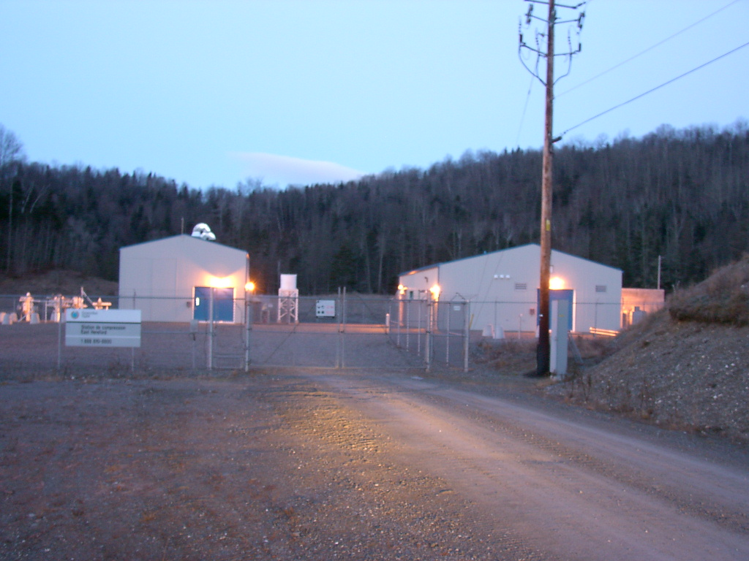
Дистанционное управление и диагностика
Эффективное дист. управление
Heсколько способов дистанционного контроля или
Ручное управление при необходимости
Компрессорная: Lachenaie, Quebec, Canada
Пункт управления: Calgary, Alberta, Canada
> 3000 km

Slide 20
Установка и обслуживание
5
Установка и обслуживание
Монтаж и наладка
Типовой комплект запасных частей
График обслуживания
Дистанционное управление с irds®
5
6
7
8

Slide 21
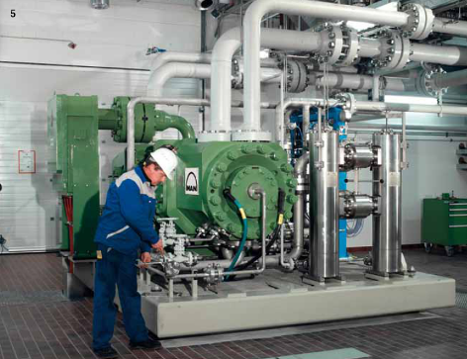
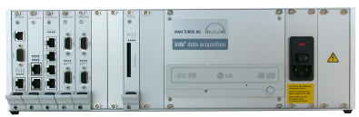
Дистанционное управление с irds®
Сервер
Автоматический анализ
Оцифровка
Передача данных*)
irds® контроллер intelligent remote diagnostics service
Обслуживание
Индивидуальный анализ
*) периодические проверки оператором/ клиентом
MAN Diesel & Turbo эксперты
Оператор

Slide 22
Референции
6
Референции
Утверждения клиентов
Референции по установленным блокам – отдельно
5
6
7
8

Slide 23
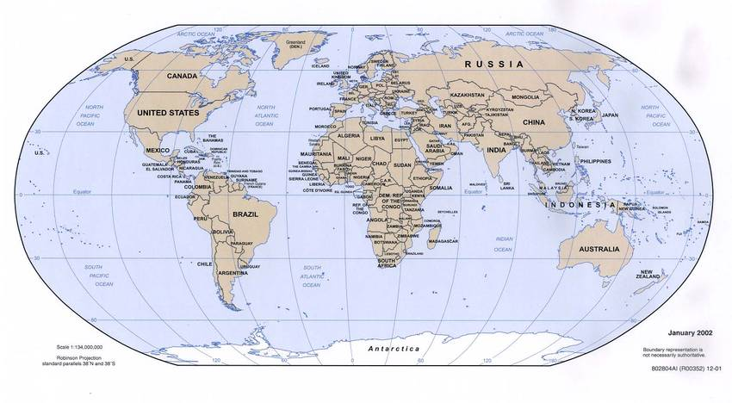
Нагнетатели выпуска MAN Diesel & Turbo Тип MOPICO – Референции
11
32
7
4
2
3
2
1
11
8
20
2
11
2
1
ВСЕГО: 111 нагнетателей

Slide 24
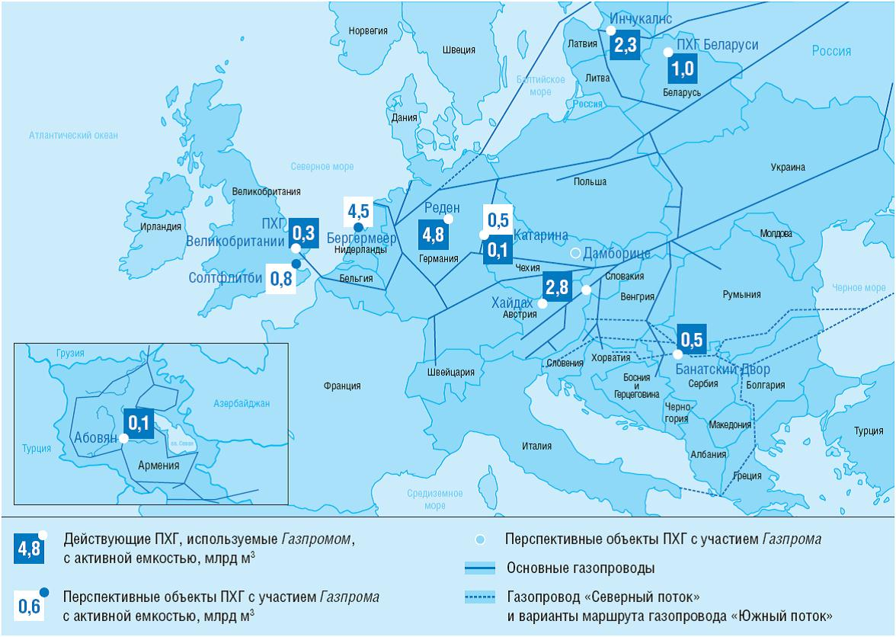
Проекты «Газпром» Объекты хранения газа

Slide 25
Проекты MAN Diesel & Turbo с герметичными компрессорами с участием «Газпром»
Проект | Страна установки | Заказчик | Страна заказчика | Оператор | Материнская компания | Акционер 1 | Акционер 2 | Год заказа | Кол-во | Тип | Статус
Rehden | Герма-ния | GASCADE Gastransport GmbH | Германия | GASCADE | Wingas | Wintershall | BASF Газпром-Экспорт | 2010 | 2 | MOPICO RM50 M43 | эксплуатация
Bunde | Герма-ния | GASCADE Gastransport GmbH | Германия | GASCADE |  |  |  | 2010 | 2 | MOPICO RM40 M33 | эксплуатация
Bergermeer | Голлан-дия | Taqa Onshore | Голлан-дия | TAQA Energy | TAQA Energy |  |  | 2009 | 5 | Tandem HOFIM RB45 M43 | Контракт в исполнении
EKB Etzel / Viking | Герма-ния | EKB (Etzel Kavernen Betriebsgesellschaft) | Англия | Viking | BP | Dong Energy | Газпром | 2008 | 3 | Single HOFIM RB35 (2xLP, 1xHP) | эксплуатация
Katarina Bernburg | Герма-ния | Erdgasspeicher Peissen GmbH (EPG) | Германия | VNG | VNG | Газпром |  | 2013 | 3 | Tandem HOFIM RB45 Tandem HOFIM RB35 | Контракт в исполнении
Haidach | Австрия | RAG Austria | Австрия | RAG | Газпром | Газпром |  | 2005/ 2009 | 4 | RB 35 + мультипликатор+ ABB VSDS | эксплуатация

Slide 26
Заключение
7
Заключение
HOFIM® является Вашим решением если необходимо…
5
6
7
8

Slide 27
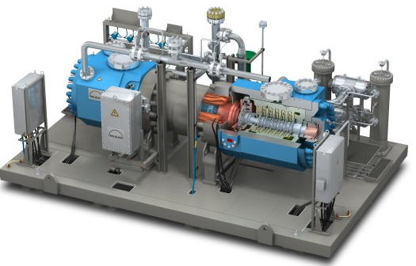
HOFIM®: Вам необходим, если требуется...
…избежать масляного хозяйства
…зеленый проект„0 выбросов“
…высочайшая гибкость в обслуживании
…тратить меньше на обслуживание
HOFIM® Вам необходим, если требуется …
…дистанционное управление станцией
…минимальные размеры станции

Slide 28
Спасибо Вам
За Ваше
внимание
MAN Turbo
Engineering the future – since 1758.
Engineering the Future –
Since 1758.
Все сведения в данной презентации не имеют обязательной силы. Используемые данные приведены в информационных целях и могут изменяться без предварительного уведомления

